Slide 1
4GT H1
1 Weer en klimaat
Paragraaf 1.2 Klimaten

Slide 2

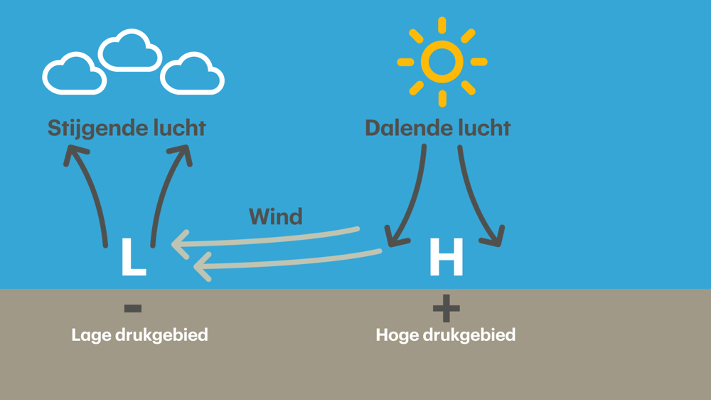
Leerdoelen
Weer en klimaat > 1.2 Klimaten
Wat weet je nog van hoofdstuk 1.1?

Slide 3
Leerdoelen
Weer en klimaat > 1.2 Klimaten
Leerdoelen vandaag (zie ook portfolio):
Je weet welke klimaten er zijn en wat de klimaatfactoren zijn.
Je begrijpt op welke manier de klimaatfactoren het klimaat kunnen beïnvloeden.
Je kunt de ligging van de verschillende klimaten verklaren aan de hand van de klimaatfactoren.

Slide 4
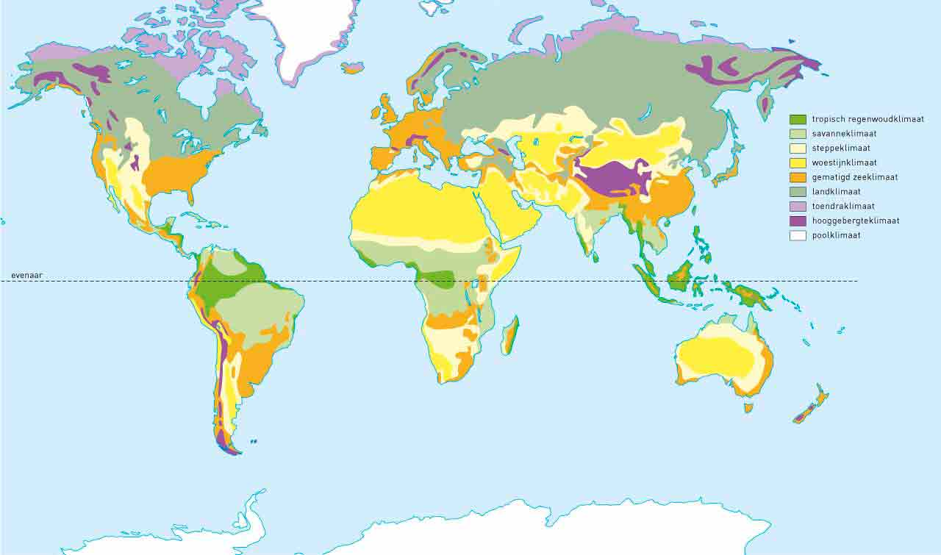
Klimaten op hoge breedte
Weer en klimaat > 1.2 Klimaten
Wat is het klimaat?
Het gemiddelde weer over een periode van dertig jaar.

Slide 5
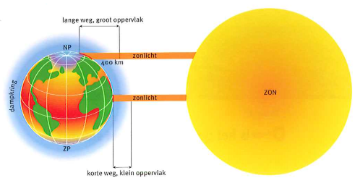
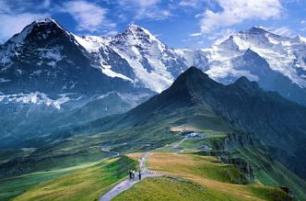
Klimaten op hoge breedte
Weer en klimaat > 1.2 Klimaten
De klimaatfactoren bepalen de verschillen tussen de klimaten:
breedteligging: de afstand van een plaats tot aan de evenaar
hoogteligging

Slide 6
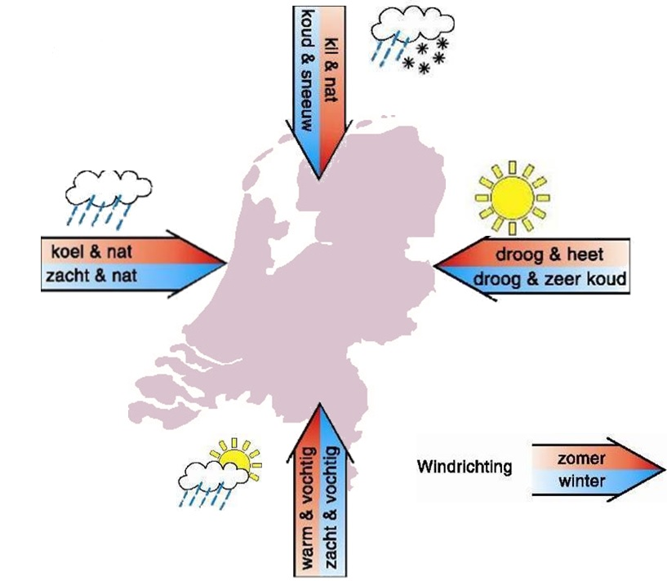
Klimaten op hoge breedte
Weer en klimaat > 1.2 Klimaten
De klimaatfactoren bepalen de verschillen tussen de klimaten:
breedteligging: de afstand van een plaats tot aan de evenaar
hoogteligging
invloed van de zee
windrichting
gesteldheid van het aardoppervlak

Slide 7
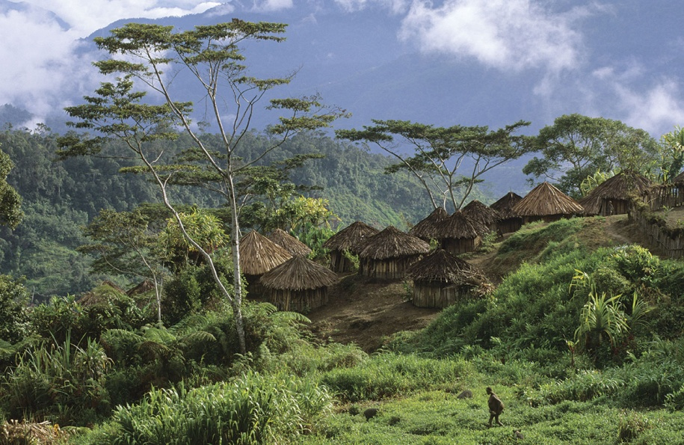
Klimaten op lage breedte (1)
Weer en klimaat > 1.2 Klimaten
Welke klimaatfactor zorgt ervoor dat het hier nooit echt koud is?
breedteligging
Dicht bij de evenaar is er een tropisch regenwoudklimaat:
grote luchtvochtigheid
nooit koud
geen seizoenen

Slide 8
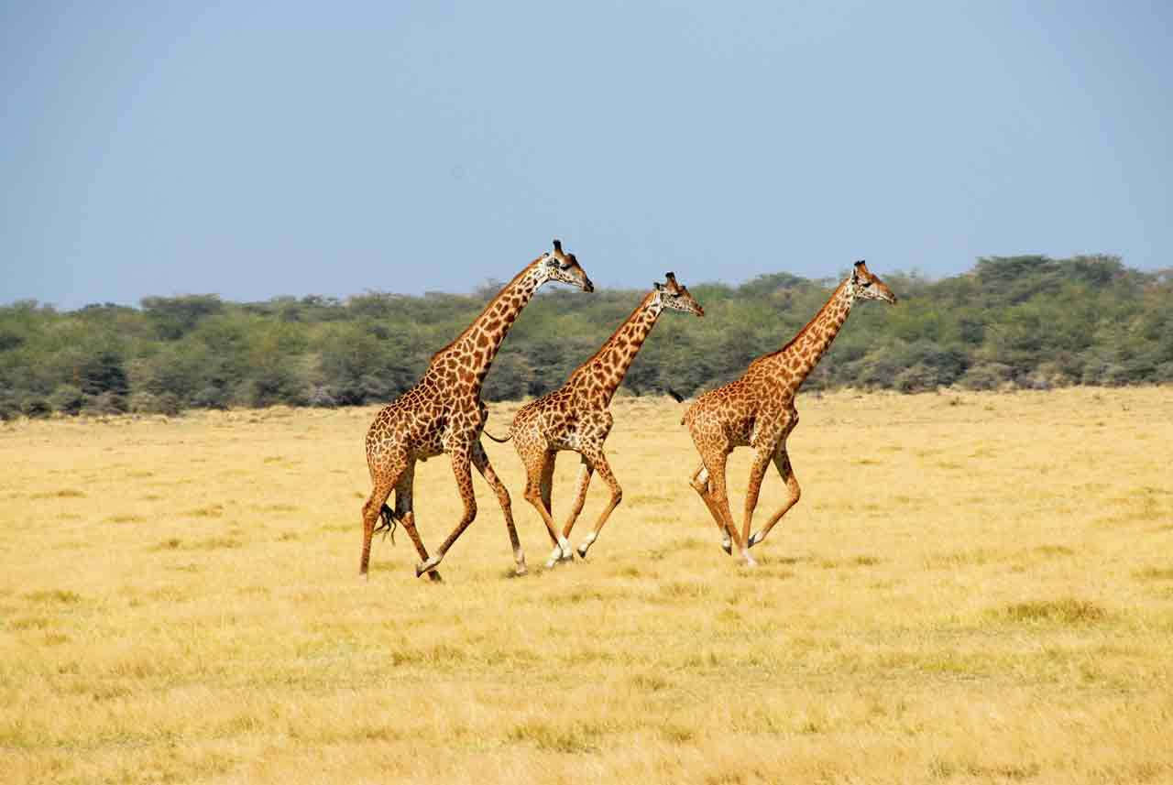
Klimaten op lage breedte (2)
Weer en klimaat > 1.2 Klimaten
Ten noorden en zuiden van het tropisch regenwoudklimaat vinden we het savanneklimaat:
maandtemperatuur boven 18 °C
droge en natte perioden

Slide 9
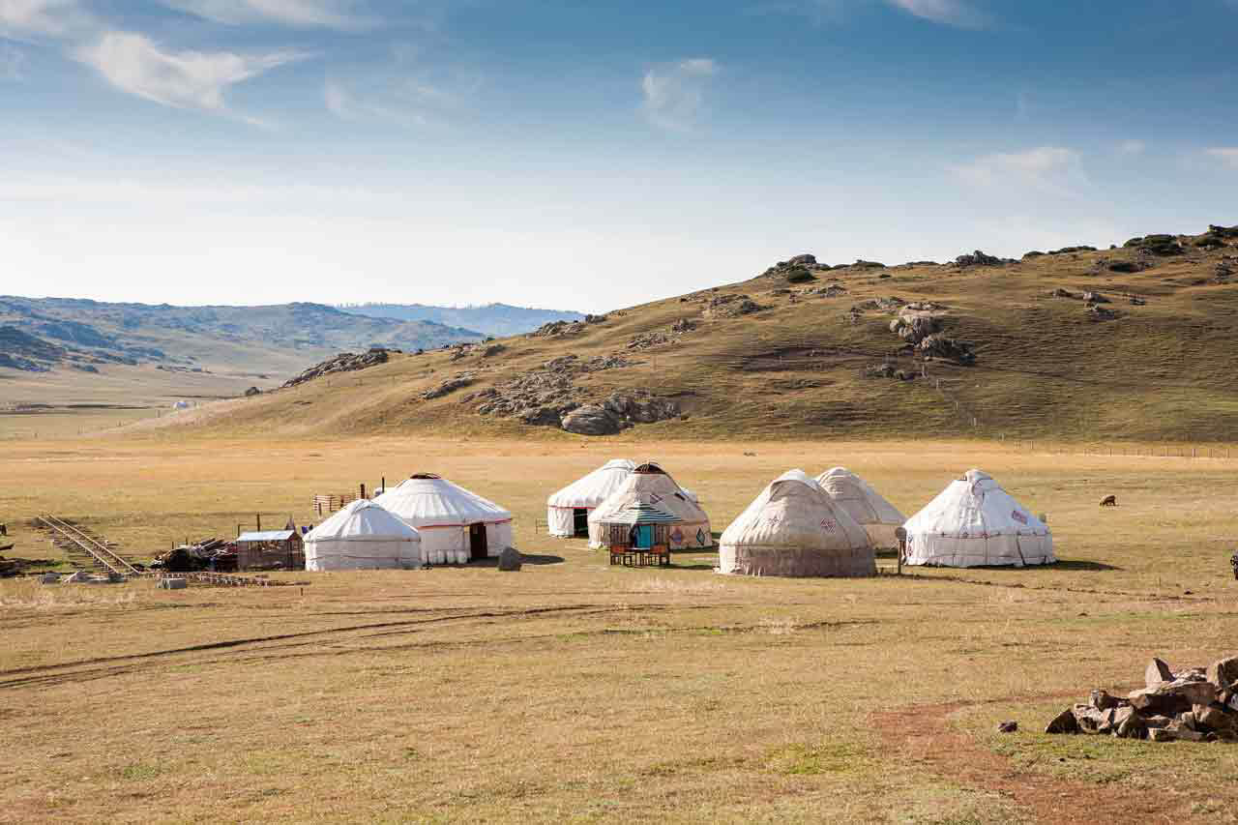
Klimaten op lage breedte (3)
Weer en klimaat > 1.2 Klimaten
Nog verder van de evenaar is er het steppeklimaat.
weinig regen
veel gras, weinig bomen

Slide 10
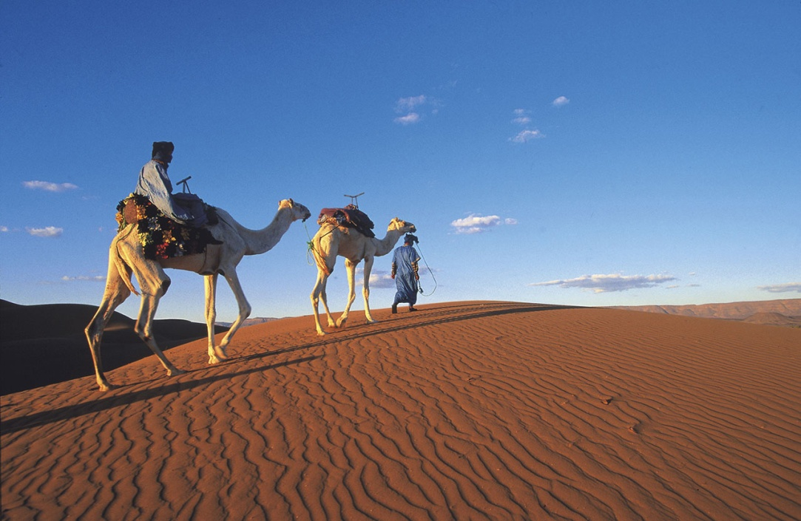
Klimaten op lage breedte (4)
Weer en klimaat > 1.2 Klimaten
Daarna tref je het woestijnklimaat aan:
hoge temperaturen
vrijwel geen neerslag

Slide 11
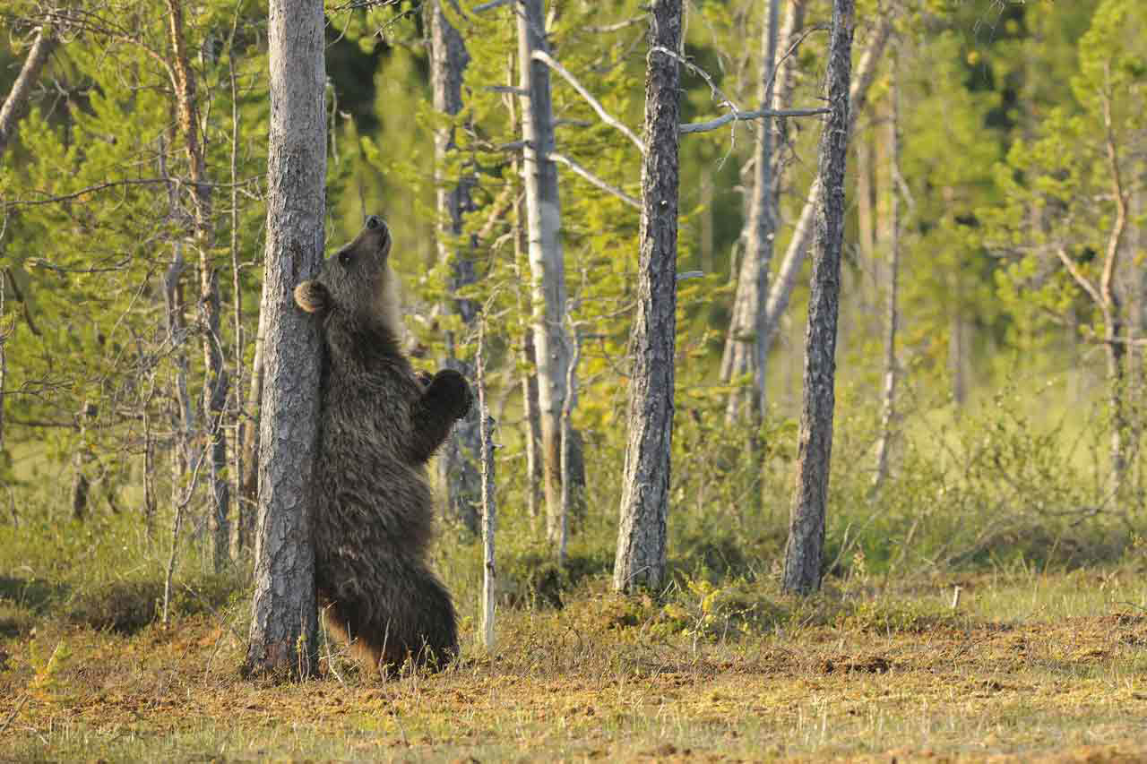
Klimaten op gematigde breedte (1)
Weer en klimaat > 1.2 Klimaten
Bij een landklimaat is er een groot verschil tussen de zomer en de winter.
Door welke klimaatfactor komt dit?
Door de breedteligging. Hierdoor komen er seizoenen voor.
Op hogere breedte komen seizoenen voor.

Slide 12
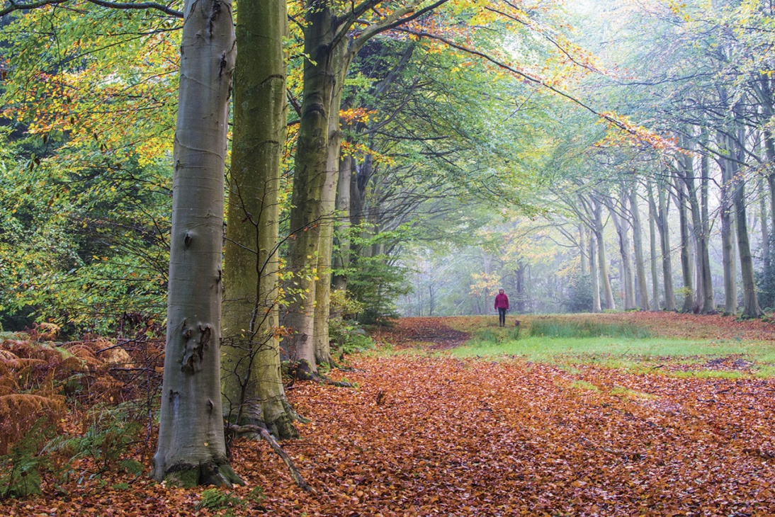
Klimaten op gematigde breedte (2)
Weer en klimaat > 1.2 Klimaten
Wat voor soort klimaat heeft Nederland?
een gematigd zeeklimaat
Welke klimaatfactoren zorgen hiervoor?
De ligging aan de zee en de wind. Hierdoor wordt het bij ons niet extreem heet of koud.
Op hogere breedte komen seizoenen voor.

Slide 13
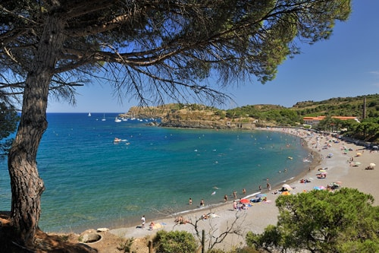
Klimaten op gematigde breedte (2)
Weer en klimaat > 1.2 Klimaten
Welk klimaat staat er niet in dit hoofdstuk, maar pas bij 1.5? (en moet je wel kennen)
een Middellandse zeeklimaat

Slide 14
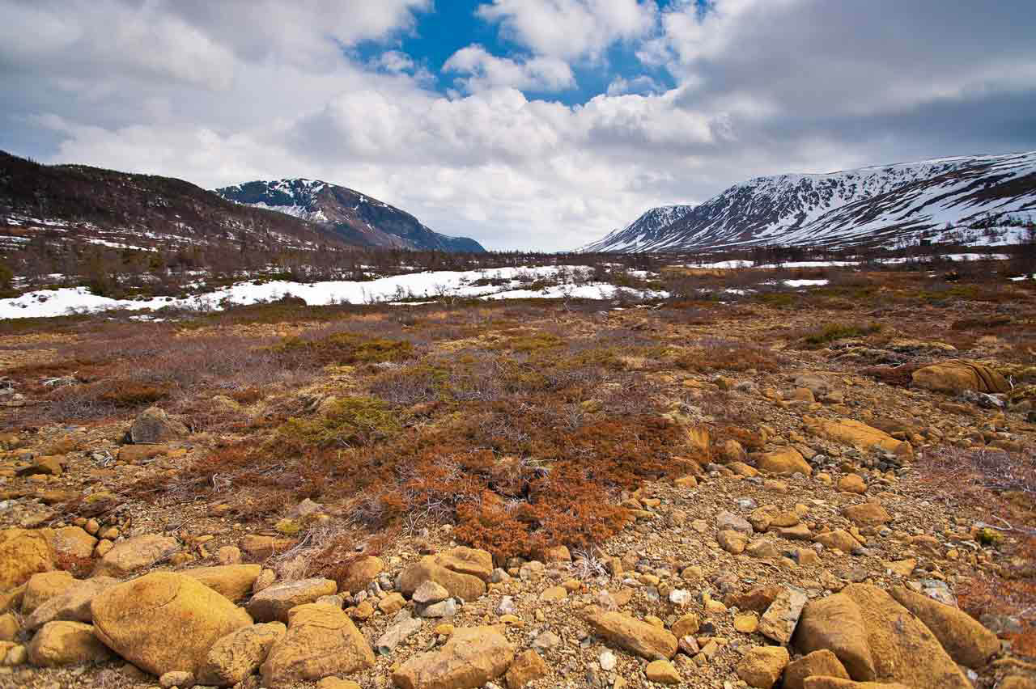
Klimaten op hoge breedte (1)
Weer en klimaat > 1.2 Klimaten
In een toendraklimaat is de grond lang bevroren.
Dicht bij het poolgebied wordt het kouder en groeit er minder.

Slide 15
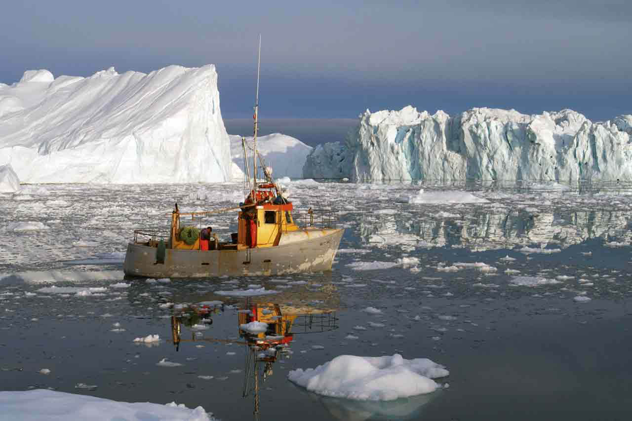
Klimaten op hoge breedte (2)
Weer en klimaat > 1.2 Klimaten
In een poolklimaat vriest het gedurende het hele jaar.

Slide 16
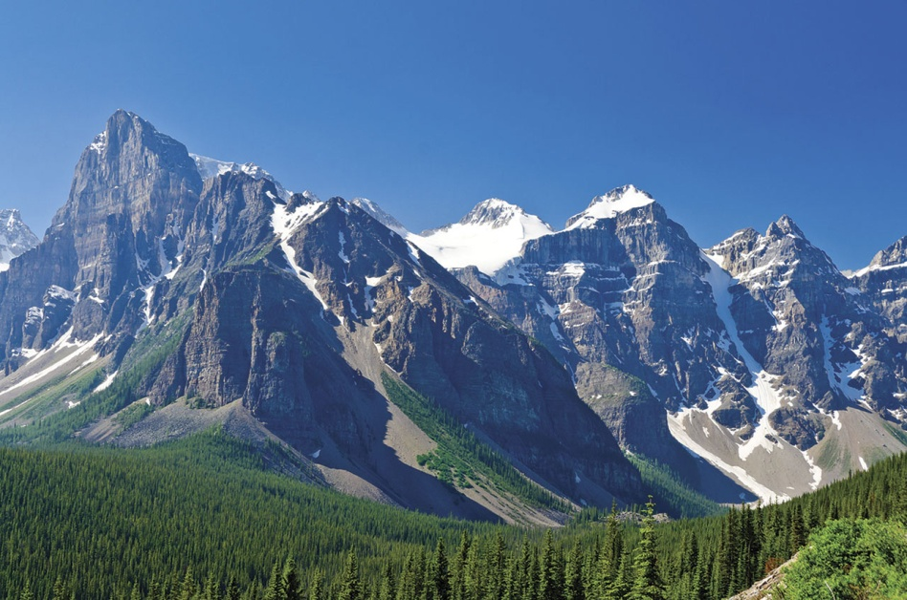
Klimaten op hoge breedte (3)
Weer en klimaat > 1.2 Klimaten
In een hooggebergte-klimaat ligt eeuwige sneeuw.
Welke klimaatfactor zorgt hiervoor?
hoogteligging

Slide 17
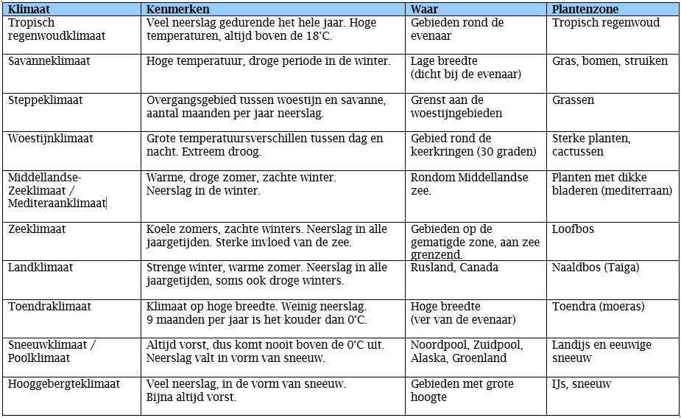
Klimaatschema
Weer en klimaat > 1.2 Klimaten

Slide 18
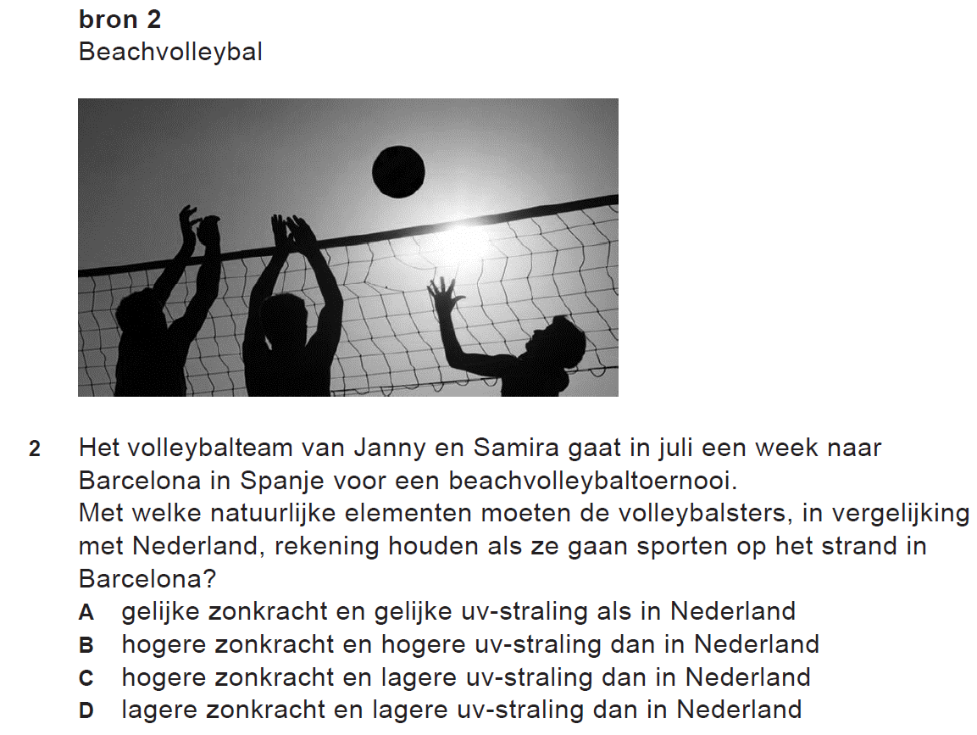

Examenvraag
Weer en klimaat > 1.2 Klimaten

Slide 19
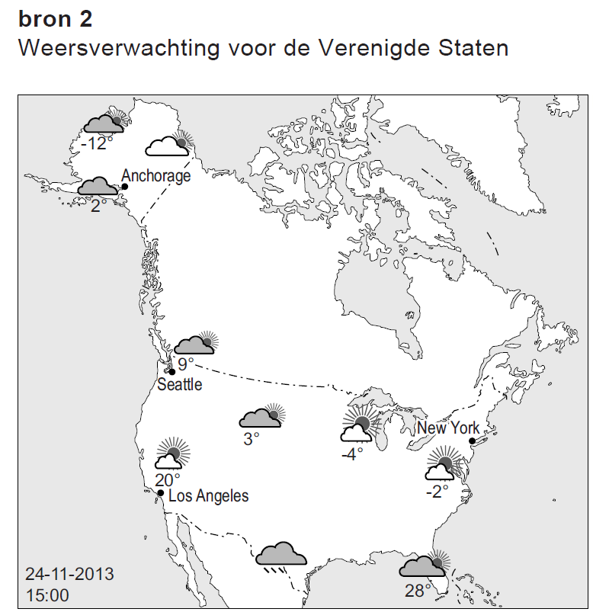
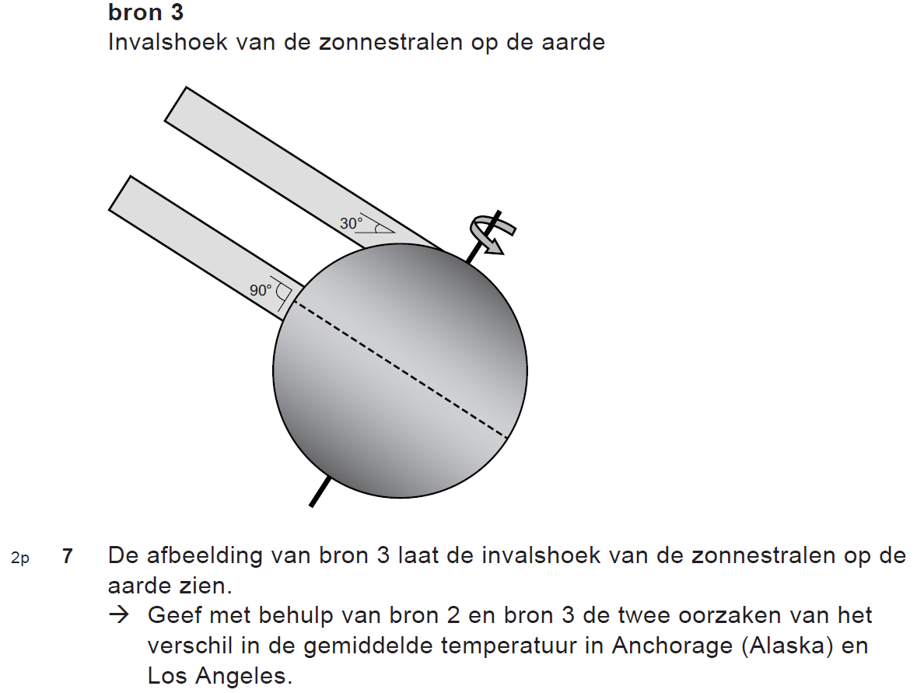
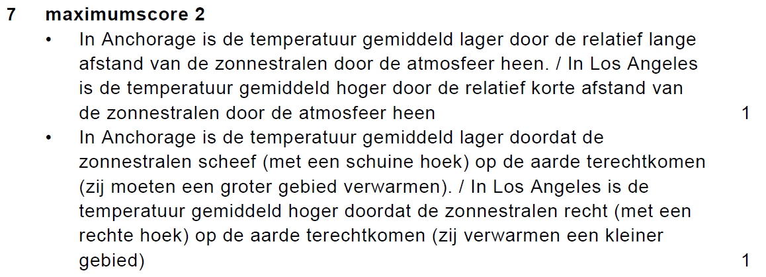
Examenvraag
Weer en klimaat > 1.2 Klimaten

Slide 20
Wat moet je doen?
Weer en klimaat > 1.2 Klimaten
- Lezen blz 10 & 11 in je tekstboek.
Maken opdracht 1 t/m 7 in je werkboek.
Nakijken via WikiWijs met rode pen.
Belangrijke begrippen:
klimaat, breedteligging, tropisch regenwoudklimaat, luchtvochtigheid, savanneklimaat, steppeklimaat, woestijnklimaat, landklimaat, gematigd zeeklimaat, toendraklimaat, poolklimaat, hooggebergteklimaat, klimaatfactoren, hoogteligging

